Slide 1
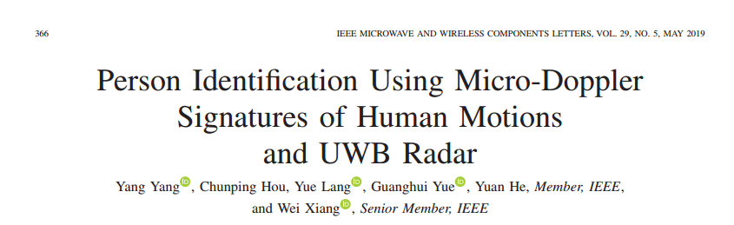

Slide 2
Abstract
사람의 움직임으로 마이크로 도플러 시그니처에 기초한 사람 식별을 위한 초음파 임펄스 레이더의 사용을 제안
계층적 특징을 이용하기 위해 새로운 convolutional neural network(CNN) 아키텍처를 제안
실험 결과는 선택된 여섯 가지 동작의 마이크로 도플러 시그니처를 활용함으로써 사람 식별의 임무를 정확하게 달성
특히 사람을 식별하기 위해 ＂뛰기"의 움직임이 채택될 경우, 모델은 15명의 식별에 대해 95.21%의 정확도를 달성
Index Terms— Convolutional neural network (CNN), microDoppler,
person identification, ultrawideband (UWB) impulse radar

Slide 3
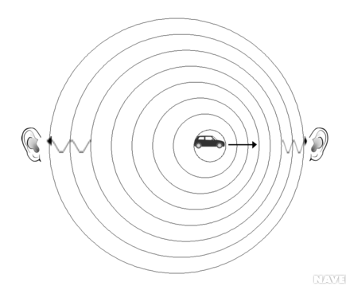
INTRODUCTION
개인 신원은 감시와 보안 분야에서 중추적인 역할
개인은 동작의 특성에 의해 식별될 수 있다는 것이 입증[1]
레이더에 마이크로 도플러 효과가 나타나면서 레이더 센서는 움직이는 표적에 민감
마이크로 도플러 시그니쳐는 인간 표적과 레이더 안테나 사이의 상대적 움직임에 의해 발생
CNN을 채용하여 실외 환경에서 레이더 기반 인간 식별 시스템을 개발
인간 걸음걸이의 마이크로 도플러 스펙트럼을 이용한 개인 식별용 파이프라인을 제시
원시 데이터는 사람 식별을 위해 마이크로 도플러 스펙트럼으로 변환

Slide 4
II. MOTIVATION AND OBSERVATIONS
Motivation
인간의 걸음걸이는 간단히 "보행 방식"으로 정의할 수 있음
개인들 사이에서 같은 운동의 다양성을 초래
걸음걸이 기반 개인 식별은 보행 중 사지 움직임에 중점을 둔 개인의 신체적 차이를 이용
전체 인체가 대략적으로 몇 개의 강직하게 연결된 세그먼트의 조합으로 간주될때 개인 간의 차이는 각 세그먼트에서 도플러 이동의 불일치로 설명
이러한 것들은 보통 마이크로 도플러 시그니쳐라고 불림
또한 걸음걸이의 마이크로 도플러 서명뿐만 아니라 다른 동작의 서명도 충분한 개인 정보를 간직
예를 들어, 과도한 체중을 운반하는 사람은 보통 발뒤꿈치가 아닌 발바닥 전체로 땅을 쳐서 몸의 균형을 맞추지만 달리기를 하는 동안은 그렇지 않음

Slide 5
II. MOTIVATION AND OBSERVATIONS
B. Observations
UWB 레이더는 4.3GHz에서 작동하며, 펄스 반복 주파수(PRF)는 368Hz
이 측정은 여성 5명과 남성 10명을 포함한 15명으로부터 이루어짐
6가지 동작, 즉 전진 점프, 기어다니기, 살금살금 걷기, 걷기, 권투동작, 달리기 등이 고려
각각의 동작은 적어도 3초간 지속
WB 레이더는 1.2m 높이에 배치돼 피사체로부터 5m 떨어져 있음
15 (persons) × 15 (times) × 6 (motions) = 1350 trials
1인당 운동당 약 3000개의 스펙트럼이 최종적으로 생성
마이크로 도플러 스펙트럼은 평균 배경 감산 -> 1024 포인트 단시간 푸리에 변환(STFT)-> 0.2s의 일관된 펄스 간격(CPI)을 갖는 1.2s의 저속 윈도우 인터셉션을 포함한 여러 작업

Slide 6
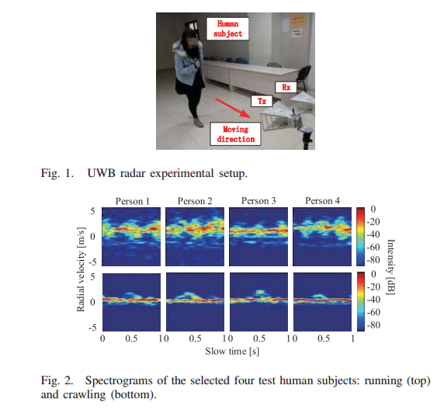
II. MOTIVATION AND OBSERVATIONS
다양성은 주로 키와 몸무게를 포함한 생리적 특성에 의해 영향을 받음
또한 다양성은 개인의 성장기 생활에서 배양되는 개인의 운동 방식에서 파생되기도 함
모션 분류 모델과 달리, 마이크로 도플러 기반 개인 식별 모델은 모션을 누가 했는지를 목적으로 함 (termed “fine-grained” classification)

Slide 7
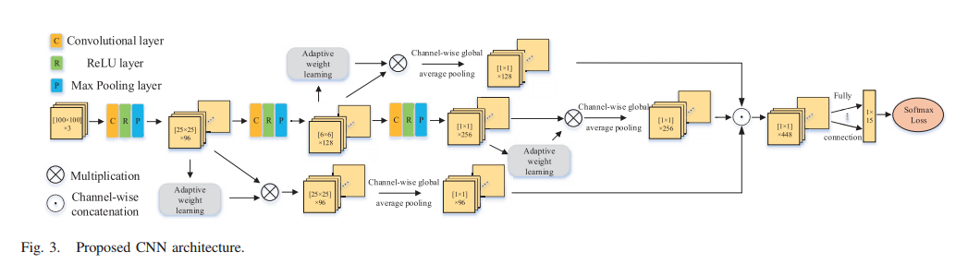
III. PERSON IDENTIFICATION USING MICRO-DOPPLER ANALYSIS
CNN 아키텍처는각 층의 feature 맵을 4차원 텐서(즉, 높이 × 폭 × 채널 × 배치)로 고려하여 4개의 3차원 텐서(AWT)를 초래하는 각 치수의 평균을 계산하는데 이를 어댑티브 웨이트 텐서(AWT)라고 함
각 스펙트럼은 100 × 100까지 스케일링됨
훈련 후, 다른 동작 기반의 개인 식별을 위한 6개의 identification을 얻음

Slide 8
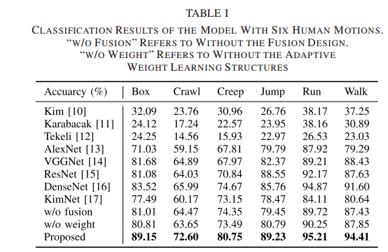
III. PERSON IDENTIFICATION USING MICRO-DOPPLER ANALYSIS
제안된 모델의 정확도는 6가지 동작 모두에서 70%를 초과
인간의 움직임이 마이크로 도플러 기반의 개인 식별 작업에서 큰 잠재력을 가지고 있음
모든 동작 중에서 '달리기'는 95.21%의 높은 정확도로 가장 차별적인 동작
저속 동작은 특징이 명시되어 있지 않아 만족스럽지 못한 성능

Slide 9
IV. CONCLUSION
사용자 식별 문제를 해결하기 위해 UWB 임펄스 레이더가 사용 됨
개인의 신원과 관련된 마이크로 도플러 시그니처을 기반으로하는 새로운 CNN 모델이 제안
이 모델은 6가지 동작에서 70% 이상의 정확도를 가진 15개의 인간 피험자를 분류할 수 있었음
뛰기 동작에서는 식별 정확도가 95.21%
실험 결과는 제안된 네트워크가 비교 알고리즘을 능가함

